Slide 1
Distributed Systems
Ali Kamandi, PH.D.
School of Engineering Science
College of Engineering
University of Tehran
kamandi@ut.ac.ir

Slide 2
Synchronizers
Synchronizers simulate an execution of a failure-free synchronous system
in a failure-free asynchronous system.

Slide 3
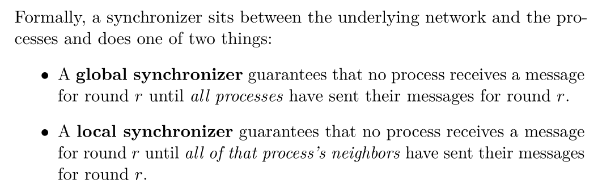

Slide 4
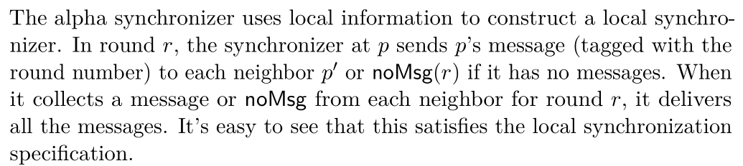
alpha synchronizer

Slide 5
alpha synchronizer
پیچیدگی زمانی تغییر نمی کند ولی پیام های اضافی ارسال می شود.
چنانچه الگوریتم T دور تکرار داشته باشد، نیاز به T.|E| پیام خواهد بود.

Slide 6
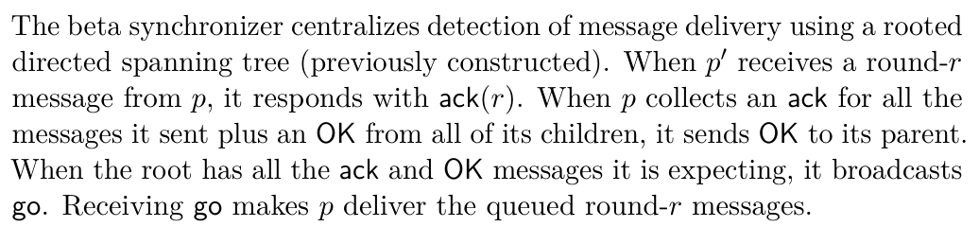
Beta synchronizer

Slide 7
beta synchronizer
پیچیدگی پیامی از M به 2M + 2(n-1) افزایش می یابد.
پیچیدگی زمانی متناسب با عمق درخت افزایش می یابد.

Slide 8
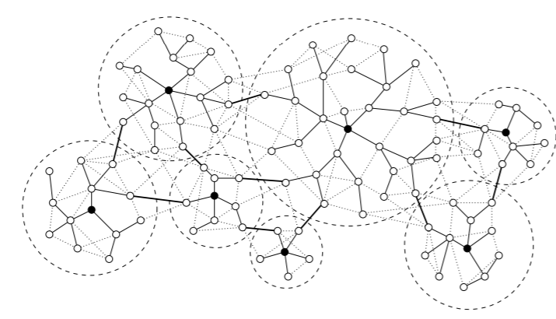

Slide 9
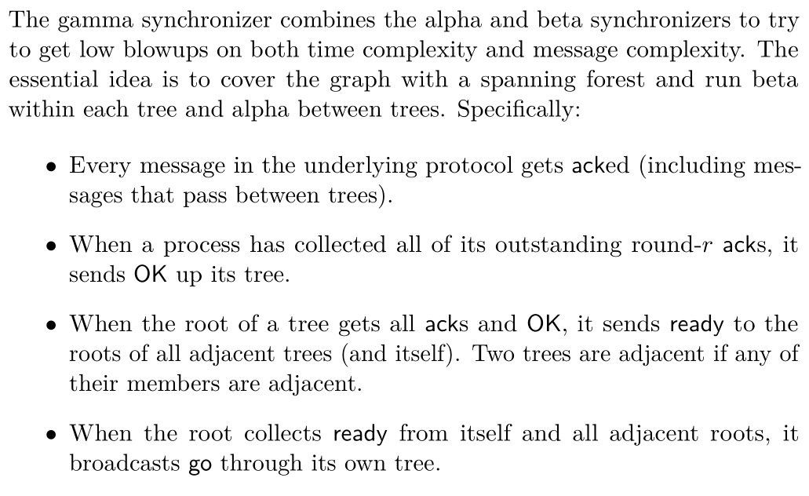
Gamma Synchronizer

Slide 10
منبع
فصل 7 کتاب Aspnes نسخه 2023

